Slide 1
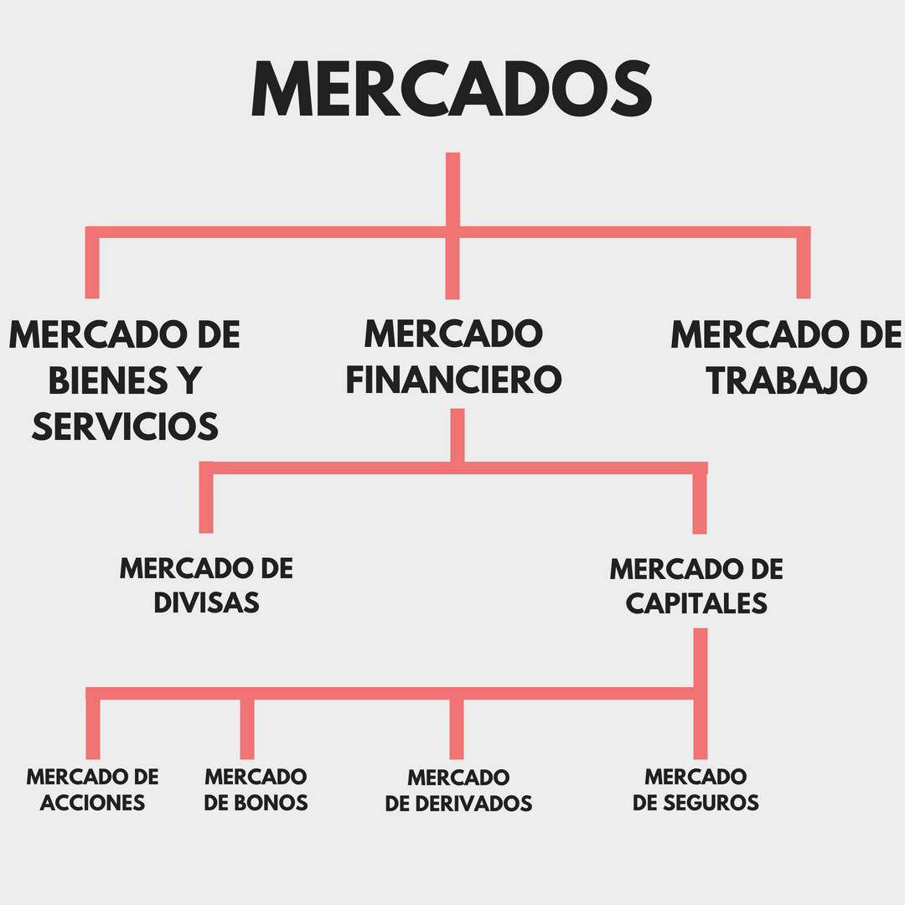
TEMA 5 TIPOS DE MERCADO
Ignacio
Jesús
Laura

Slide 2
ÍNDICE
El mercado y la competencia
Los criterios para clasificar los mercados
El mercado de competencia perfecta
La competencia monopolística
El oligopolio
El monopolio

Slide 3
El mercado
El mercado es el lugar físico o no donde los ofertantes y los demandantes realizan una compra-venta.
Los mercados que existen en la realidad económica son muy diversos, y no todos tienen la misma estructura respecto a cuestiones como tamaño de la demanda, número de empresas, tecnología utilizada o existencia de bienes sustitutivos. Esta gran variedad obliga a una categorización de los mercados para facilitar su estudio.

Slide 4
COMPETENCIA
A mayor número de empresas, mayor es la competencia en el mercado o industria, y viceversa. En cuanto a la demanda, supondremos para simplificar que el número de consumidores siempre es elevado.

Slide 5
CRITERIOS PARA CLASIFICAR LOS MERCADOS
GRADO DE HOMOGEINEDAD: un mezclador es homogéneo cuando sus productos se pueden cambiar unos con otros ya que no hay diferencia en la calidad, el diseño o la función.
INTENSIDAD DE LA COMPETENCIA: se refiere a la tensión que soportan las distintas empresas dentro del mercado por vender más, como también a las distintas políticas comerciales (campañas publicitarias, guerras de precios, imitar los precios de la competencia).

Slide 6
GRADO DE CONCENTRACIÓN: es el número de empresas que hay en un mercado. Mientras más vendedores haya habrá un menor grado de concentración. En los mercados de competencia imperfecta cuanto más grande es el grado de concentración de empresas, estas podrán ejercer mayor influencia en el bien.
INFLUENCIA SOBRE EL PRECIO: mayoritariamente los vendedores influyen sobre el precio contradiciendo la doctrina de mercado de Adam Smith (libre mercado)

Slide 7
El mercado de competencia perfecta
La competencia perfecta en un mercado significa que ninguno de los agentes puede influir en el precio del bien o servicio, es decir, tanto los vendedores como compradores son precio-aceptantes.
Se trata de un mercado en el que existen una gran cantidad de productores de un producto o servicio muy homogéneo, en donde la curva de demanda es muy elástica y el precio de mercado (o de equilibrio) surge de la comunicación entre ofertantes y ofertados
Cuando hablamos de competencia perfecta nos referimos a una situación económica casi ideal y poco probable en la realidad, en el mundo real no existe una economía tan sencilla e ideal. No obstante, este modelo es muy útil en el estudio económico de mercados que, en algunos casos, puede llegar a parecerse.

Slide 8
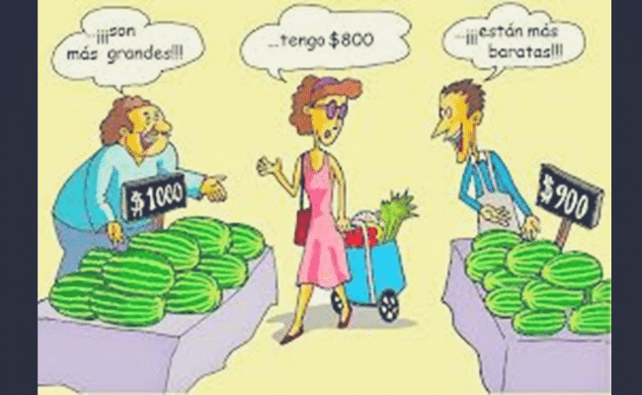
La competencia monopolística
La competencia monopolística es un tipo de competencia imperfecta en la que existe un alto número de vendedores en el mercado que tienen un cierto poder para influir en el precio de su producto.

Slide 9
Características de la competencia monopolista:
Hay un gran número de vendedores u oferentes.
Los productos que se ofrecen no son homogéneos. Es decir, existe diferenciación en los productos. Esta diferenciación puede darse en aspectos como la calidad, el servicio post-venta o la ubicación.
Las empresas tienen libertad de entrada y salida en el mercado.

Slide 10
El Oligopolio
Un oligopolio es una estructura de mercado en donde existen pocos competidores relevantes y cada uno de ellos tiene cierta capacidad de influir en las variables del mercado.

Slide 11
Características del oligopolio:
Pequeño grupo de productores.
Los productores pueden influir sobre el precio y cantidad de mercado.
Son interdependientes estratégicamente hablando.
Suele haber barreras de entrada para los nuevos productores.
El producto ofertado puede ser indistintamente homogéneo o diferenciado.

Slide 12
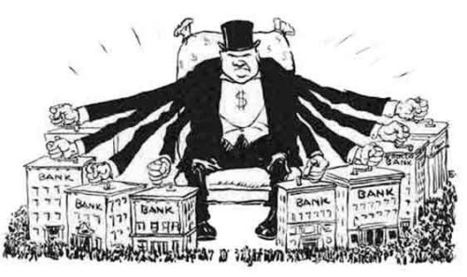
MONOPOLIO
El monopolio es una estructura de mercado en donde existe un único oferente de un cierto bien o servicio, es decir, una sola empresa domina todo el mercado de oferta.
CARACTERÍSTICAS DEL MONOPOLIO:
Un único producto/vendedor.
El producto o vendedor pueden influir (y suele hacerlo) sobre el precio y cantidad de mercado.
No existen bienes sustitutivos.

